Slide 1
月亮忘記了 – 幾米

Slide 2
內容介紹
作者簡介-幾米(i)/(ii)
幾米繪圖作品集(i)/(ii)
月亮忘記了-封面
月亮忘記了-書訊
月亮忘記了-內容

Slide 3
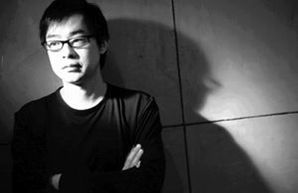
作者簡介(i) -幾米
幾米，一位用畫筆描繪夢想、吸引無數讀者畫迷為之瘋狂，知名度迅速竄升的當紅繪本作家，同時卻也是一個靦腆善良的中年男子，偏好簡單的居家生活，低調而淡泊。
幾米的個性害羞內向，不擅長用言語表達，他用敏銳細膩的心去感受週遭的人與事，將情感、思緒藉由「繪畫」傳達他對大千世界的看法，作品風貌多變，創作力源源不絕，因此看幾米的作品，就像是走入他的內在，幾米的故事引領著每一位欣賞他作品的人看到並相信世界上的美與善，同時也反應了現代人生活中的點點滴滴，因此每個人都能在他的故事找到一個映照和寄託，或許這就是幾米作品的迷人之處。
官方網站 http://www.jimmyspa.com/default.aspx

Slide 4
作者簡介(ii) -幾米
幾米，繪本作家，文化大學美術系畢業，曾在廣告公司工作十二年，後來為報紙、雜誌等各種出版品畫插畫 。1998年開始創作，發表《森林裡的秘密》和《微笑的魚》，拿下當年度中國時報開卷最佳童書、民生報好書大家讀年度最佳童書，以及聯合報讀書人最佳童書獎。 1999年出版《向左走．向右走》，開創出成人繪本的新型式，興起一股繪本創作風潮。本書獲選為1999年金石堂十大最具影響力的書，並已改編成電影、電視劇。之後陸續推出《聽幾米唱歌》、《月亮忘記了》、《森林唱遊》、《我的心中每天開出一朵花》等作品，展現驚人的創作力和多變的敘事風格。 2001年出版《地下鐵》，獲選2002年金鼎獎推薦優良圖書，並改編成音樂劇和電影。次年《照相本子》、《1.2.3.木頭人》和《我只能為你畫一張小卡片》獲選2002年行政院新聞局推介中小學生優良課外讀物圖書類推薦讀物。2002年《布瓜的世界》甫上市便登上各大書店暢銷排行榜第一名。 2003、2004年陸續出版《幸運兒》、《你們我們他們》、《又寂寞又美好》、《履歷表》、《遺失了一隻貓》等作品，內容風格上更形突破。2005年的《小蝴蝶小披風》和《失樂園》開始經營角色，多變的故事節奏有不同於以往的閱讀趣味。 作品風靡兩岸三地，美、法、德、希臘、韓、日、泰等國皆有譯本。學界和媒體多次以「幾米現象」為主題分析評論。 2003年Studio Voice雜誌選為亞洲最有創意的五十五人之一。

Slide 5


















幾米繪圖作品集(i)
幾米作品1 出版日期 / 2003-10
《森林裡的秘密》
幾米作品7 出版日期 / 2000-03
《黑白異境》
幾米作品13 出版日期 / 2002-04
《我夢遊你夢遊》
幾米作品2 出版日期 / 2003-10
《微笑的魚》
幾米作品8 出版日期 / 2000-10
《我的心中每天開出一朵花》
幾米作品14 出版日期 / 2002-10
《布瓜的世界》
幾米作品3 出版日期 / 1999-02 《向左走‧向右走》
幾米作品9 出版日期 / 2001-01
《地下鐵》
幾米作品15 出版日期 / 2003-01
《幸運兒》
幾米作品4 出版日期 / 1999-05
《聽幾米唱歌》
幾米作品10 出版日期 / 2001-06
《照相本子》
幾米作品16 出版日期 / 2003-06
《你們我們他們》
幾米作品5 出版日期 / 1999-09
《月亮忘記了》
幾米作品11 出版日期 / 2001-10
《1.2.3.木頭人》
幾米作品17 出版日期 / 2003-12
《又寂寞又美好》
幾米作品6 出版日期 / 2000-03
《森林唱遊》
幾米作品12 出版日期 / 2002-02
《我只能為你畫一張小卡片》
幾米作品18 出版日期 / 2004-01
《開始》

Slide 6









幾米繪圖作品集(ii)
幾米作品19 出版日期 / 2004-01
《履歷表》
幾米作品24 出版日期 / 2006-07
《謝謝你毛毛兔，這個下午真好玩》
幾米作品20 出版日期 / 2004-01
《遺失了一隻貓》
幾米作品25 出版日期 / 2007-02
《戀之風景》
幾米作品21 出版日期 / 2005-01
《小蝴蝶小披風》
幾米作品26 出版日期 / 2007-08
《我的錯都是大人的錯》
幾米作品22 出版日期 / 2005-10
《失樂園》
幾米作品27 出版日期 / 2008-02
《幾米創作10年精選》
幾米作品23 出版日期 / 2006-03
《藍石頭》

Slide 7

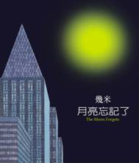
月亮忘記了-封面

Slide 8
月亮忘記了-書訊
出版社 /格林文化
出版日期 /1999-09
ISBN /9577452442
幾米以更純熟的圖像與意念，再一次讓我們因生命中的「錯置」，體會現實的殘酷與幸福的易逝。生命中，不斷的有人離開或進入。
於是，看見的，看不見了；記住的，遺忘了。
生命中，不斷的有得到和失落。
於是，看不見的，看見了；遺忘的，記住了。
然而，看不見的，是不是就等於不存在？
記住的，是不是永遠不會消失？
幾米的畫筆，再次畫出了變幻無常的美麗。

Slide 9
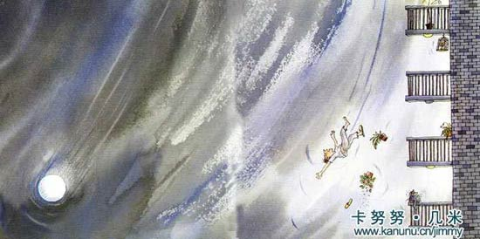
看見的，看不見了。
夏風輕輕吹過，在瞬間消失無蹤，
記住的，遺忘了。
只留下一地微微晃動的迷離樹影……

Slide 10
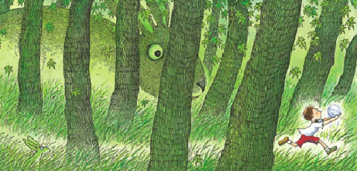
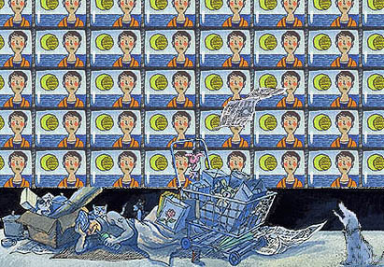
看不見的，是不是就等於不存在？
也許只是被濃雲遮住，
也許剛巧風沙飛入眼簾，
我看不見你，卻依然感到溫暖。
電視不斷重複播報月亮失蹤的消息，
世界末日的恐慌瞬間彌漫全球。

Slide 11
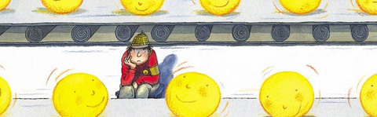
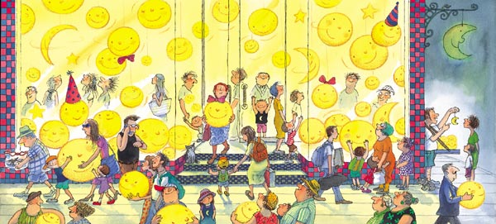
還好，月亮出來了。
螢潤可愛的月亮，發出溫柔的光芒，焦慮的人們，暫時忘記害怕。

Slide 12
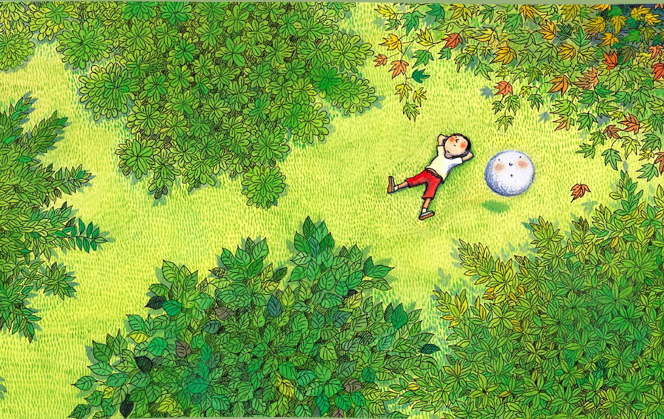
「你是天上掉下來的月亮嗎？」
「你記得你的家在哪裡嗎？」
「你害怕一個人回到天空嗎？」

Slide 13
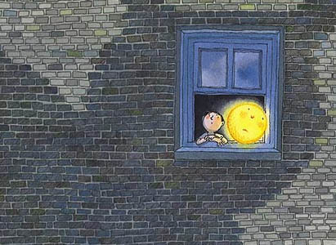
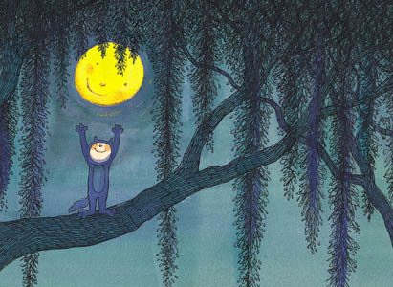
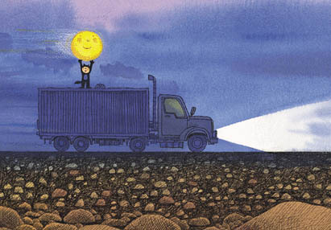
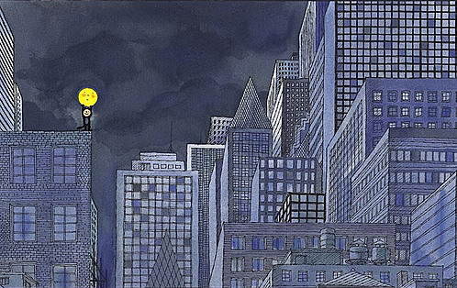
記住的，是不是永遠不會消失？
我守護如泡沫般脆弱的夢境，快樂才剛開始，悲傷卻早已潛伏而來。

Slide 14
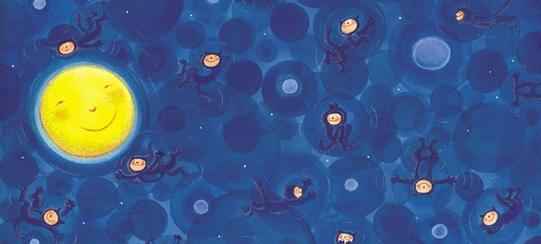
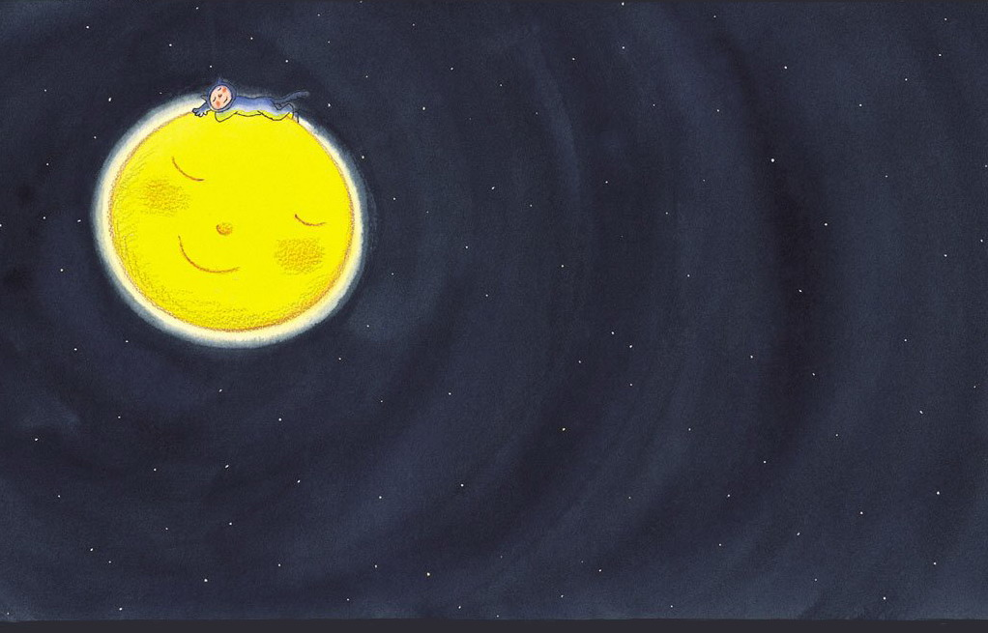
所有的喧鬧在瞬間退至遠方，
所有的煩惱消失無蹤，
點點星光在四周緩緩流動，
他們感到非常快樂。
月亮輕輕轉動，男孩慢慢地睡著，
夢中依稀聞到一股淡淡的百合花香。

Slide 15
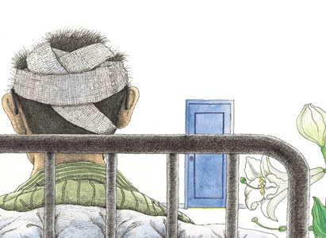
看不見的，看見了。
夏風輕輕吹過，草叢樹葉翻舞飛揚。
遺忘的，記住了。
烏雲漸漸散去，一道柔和的月光灑落在窗前……

